Slide 1
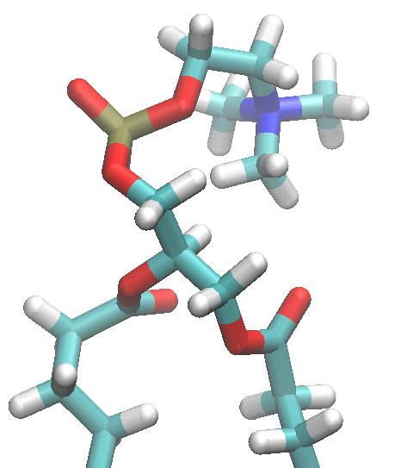
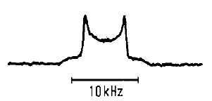
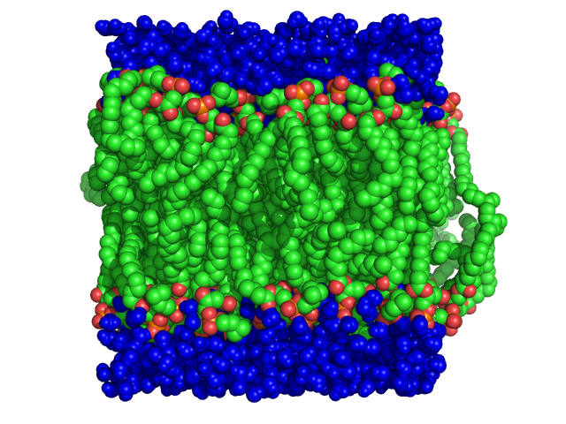
z
Δν_{q}
?
S_{CD} ⎜ θ
α
β
²H-NMR
g3
g2
g1
MD (Berger, CHARMM, Amber, etc)

